Slide 1

까 칠 한
조 땡 의
피 피 티
디 자 인
Team 꼰꼰 CHOPCHOP
소한샘, 권다진, 김광용, 김유림, 현수룡

Slide 2
목차
시장분석 및 시사점
시장분석 및 시사점
주요기능
시스템 아키텍쳐
질의응답
주요 기능
시스템 아키텍쳐
CONTENTS

Slide 3
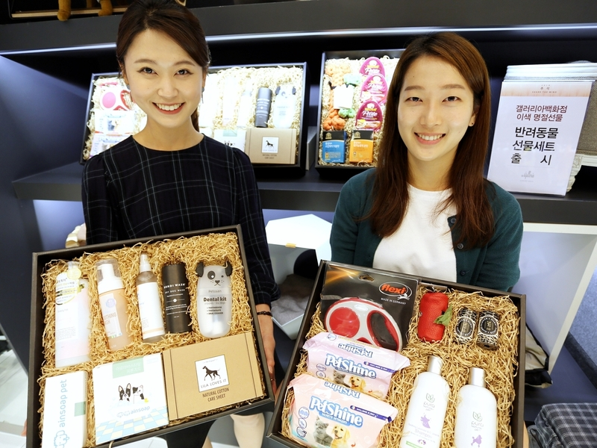
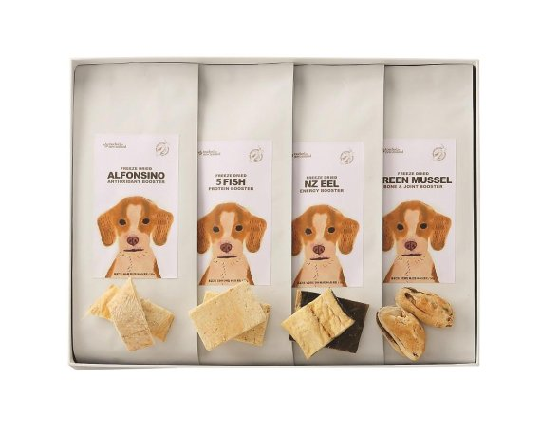
갤러리아 백화점
애견 선물세트
신세계백화점
동결 건조 견·묘 세트 가격
시장 분석 및
시사점
주요 기능
시스템 아키텍쳐
CONTENTS
\ 130,000 ~ 210,000
\ 70,000

Slide 4
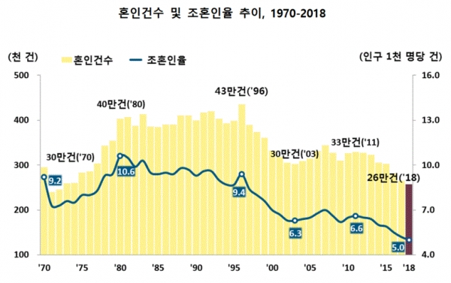
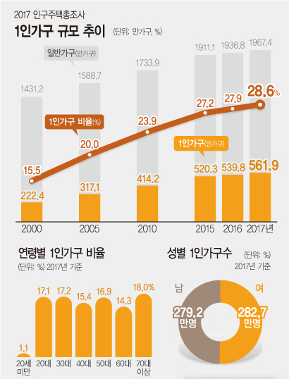
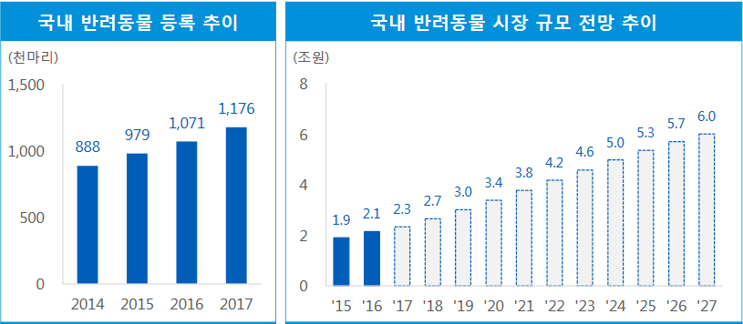
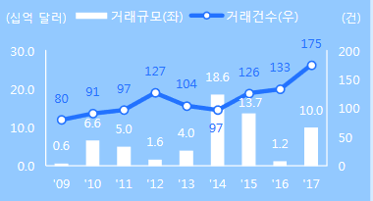
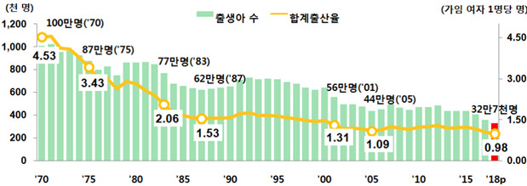
급성장하는 반려동물 시장
엔젤산업 추격하는 반려동물 시장
엔젤 3조, 반려동물 2.3조, 2017.
감소하는 출산율, 증가하는 반려동물 등록
15년 979,000 -> 20년 1,500,000 마리
유통/식품 업체 신성장동력으로 펫 푸드시장 진출
Mars., Nestle 펫 푸드 업체 다수 M&A
김수경, 차윤지, 이효정, 『펫코노미 시대, 펫 비즈니스 트렌드』, 2018
시장 분석 및
시사점
주요 기능
시스템 아키텍쳐
CONTENTS

Slide 5
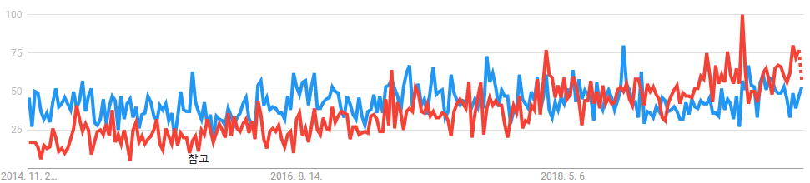
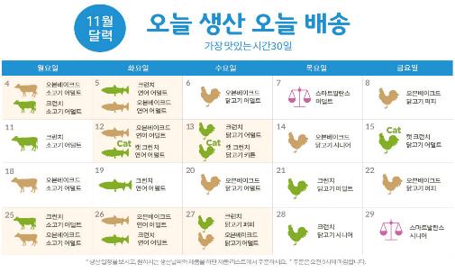
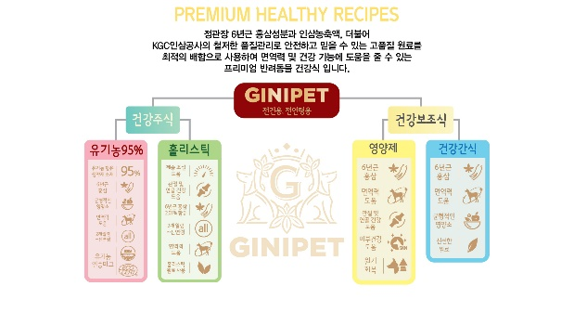
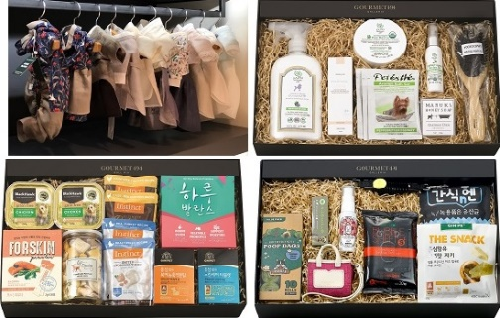

반려동물 인식 변화 – Pet Humanization
애완동물(Pet)에서 반려동물(Companion animal)로
2016년 기점으로 반려동물 애완동물 검색 역전
실제 식품 수준 제조공정 지닌 프리미엄 브랜드 런칭
CJ, 서울우유협동조합, 하림, KGC인삼공사 프리미엄 브랜드 런칭
당일 생산/배송, 건강 보조식품
반려동물 용 명절 선물세트
반려동물 교육, 보험, 장례 등 신사업 등장
김수경, 차윤지, 이효정, 『펫코노미 시대, 펫 비즈니스 트렌드』, 2018
반려동물- 애완동물 검색 트렌드
시장 분석 및
시사점
주요 기능
시스템 아키텍쳐
CONTENTS

Slide 6
반려동물 시장 급성장
시사점
시장 분석 및
시사점
아이 대신 반려동물
결혼 및 육아 부담 대신 반려동물 선택
Pet Humanization에서 Pet Familiarization 으로
제조과정까지 고려하는 소비자 등장
믿을 수 없는 제조 공정
개사료 허위표기 논란 (일요시사, 2019.07.22)
유기견 사체로 만든 사료 25t 시중 유통…제주도 "전량 회수“ (조선일보, 2019.10.22)
한국소비자원, 반려동물 수제 사료와 간식에서 세균과 보존제 검출 (펫매거진, 2019.09.15)
내 가족이 먹는 음식을 반려동물에게
부족한 정보
어떤 재료를 어떻게 조리?
몸에 좋은건 뭐지?
주요 기능
시스템 아키텍쳐
반려동물 인식변화
애완동물이 아닌 하나의 가족 구성원
내 가족에게 좋은 제품만
CONTENTS

Slide 7
펫푸드 레시피 공유
반려동물 플랫폼 지향
시장분석 및 시사점
직접 만든 레시피 공유
좋아요, 랭킹 기능을 통한 동기부여
댓글 통해 제작자와 소통
좋아요 누른 레시피 스크랩
반려동물 컨텐츠 추가 예정
펫푸드를 넘어 반려동물 플랫폼으로
모든 반려동물 정보를 한 플랫폼에서
미용, 보험, 상조, 교육 등 다양한 서비스 예약 및 구매
반려동물 입양, 구조 서비스
동물단체와 연계
반려동물 인식 개선
반려동물 관련 교육 실시
사회성 함양을 위한 모임
같이 산책해요 등 커뮤니티 활성화
주요 기능
반려동물 용품 스토어
시스템 아키텍쳐
다양한 반려동물 용품
반려동물 카테고리 별 조회
상품 등록, 수정
오픈소스 결제 API
CONTENTS

Slide 8
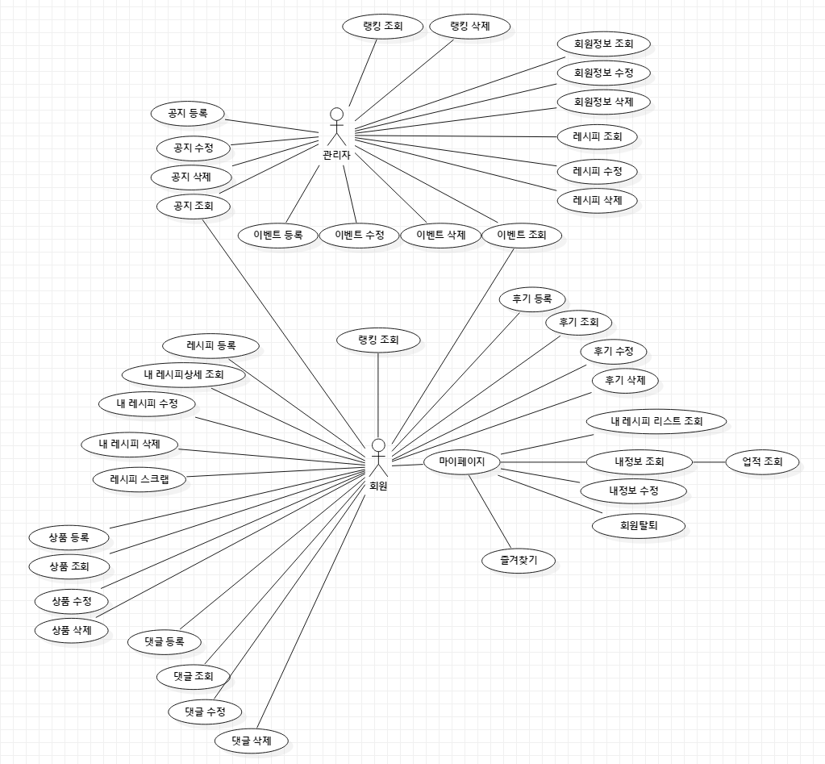
Use case - StarUML
시장분석 및 시사점
주요 기능
시스템
아키텍쳐
CONTENTS

Slide 9
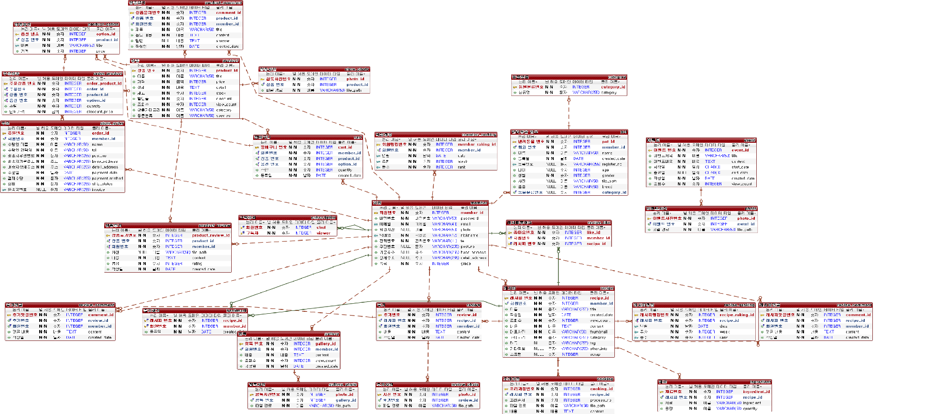
Database modeling
- Exerd
시장분석 및 시사점
주요 기능
시스템
아키텍쳐
CONTENTS

Slide 10


























사용기술
시장분석 및 시사점
Front-end
Back-end
주요 기능
시스템
아키텍쳐
Tools
CONTENTS

Slide 11





시스템 아키텍쳐
Back-end
시장분석 및 시사점
Front-end
Page Controller
Service
▶
DAO
▶
주요 기능
Request
DB
Client
Dispatcher Servlet
Page Controller
Service
▶
DAO
▶
▶
▶
시스템
아키텍쳐
Page Controller
Service
▶
DAO
▶
CONTENTS
▶

Slide 12
시연 영상
시장분석 및 시사점
주요 기능
시스템 아키텍쳐
시연 영상

Slide 13
CONTENTS
소한샘
권다진
김광용
스토어
상품, 문의, 리뷰 CRUD
장바구니 및 스토어 UI 전반
시연영상 촬영
레시피
레시피 CRUD 및 UI
레시피 댓글, 좋아요, 랭킹
회원가입, 마이페이지, 관리자페이지, 메인
사이트 UI 전반
회원 가입 및 인증
CONTENTS
김유림
현수룡
CONTENTS
로그인, ID/PW 찾기, 반려동물
사이트 UI 전반
로그인 및 인증
시연영상 편집
스토어
상품, 문의, 리뷰 CRUD
장바구니 및 스토어 UI 전반
이벤트 페이지
CONTENTS

